Slide 1
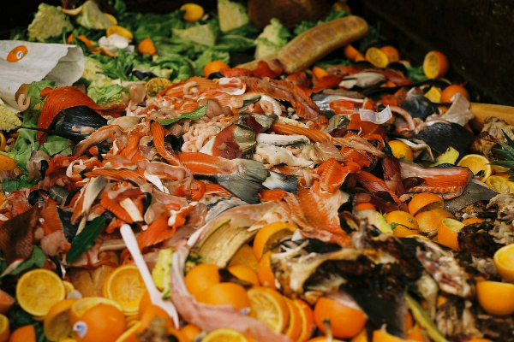
GASPILLAGE ALIMENTAIRE
Eviter de jeter a la poubelle des ingrédients du frigidaire

Slide 2
Equipe
karinapopova87@gmail.com
frederic.lopes@gmail.com
ihebbennaceur6@gmail.com
douadichakib@gmail.com

Slide 3


Marché
FRANCE
Marché de 67 millions d’habitants
Gaspillage alimentaire / an : 16 Mds/an, 10M de tonnes/an (chiffres du ministère de la transition écologique)
TUNISIE
Marché de 12 millions d’habitants
Gaspillage alimentaire : 245 euros/hab/an, 2,9Mds/an (* LaPresse.tn)

Slide 4

Marché Caraïbe
Organisation des Etats de la Caraibe Occidentale
Passer par la représentation Guadeloupéenne
https://www.oecs.org/fr/qui-sommes-nous/structure-oeco

Slide 5
PROJET
Ma liste d'ingrédients disponibles dans le frigo
Je les photographie
Je scanne le code barre
IDENTIFICATION DES INGRÉDIENTS
Par code barre
Dataset www.Openfoodfacts.Org
Par photo
Dataset Moltean, 131 Fruits et légumes, 90380 photos pour entrainement reconnaissance
Recettes de cuisine
Renvoyer l'utilisateur (API) vers une liste de recettes
En fonction des ingrédients
En fonction de la localisation de l'utilisateur si plusieurs sites de recettes
Temps de recette (durée de préparation) / Coût de la recette

Slide 6
Acteurs
Cœur du projet
Militants anti-gaspillage
Site collaboratif openfoodfacts.org
Site de recettes
Relais médias
Journaux et tv spécialisés
Réseaux sociaux et Linkedin (références pour appui recherche d’emplois)
Institutionnels des marchés ciblés

Slide 7
Photographiez vos ingrédients
Je les photographie avec mon téléphone
Je photographie les codes barre
Ma liste d’ingrédients
Je suis intéressé à d’autres ingrédientss
Ingrédients | Quantité
Poire | 1
Sucre | 200g
Vanille | 1

